Slide 1
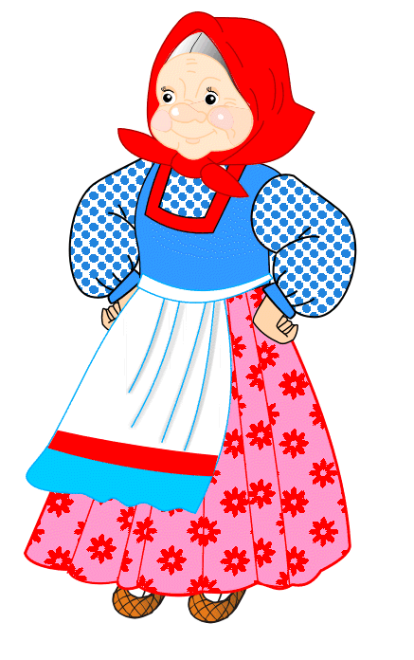
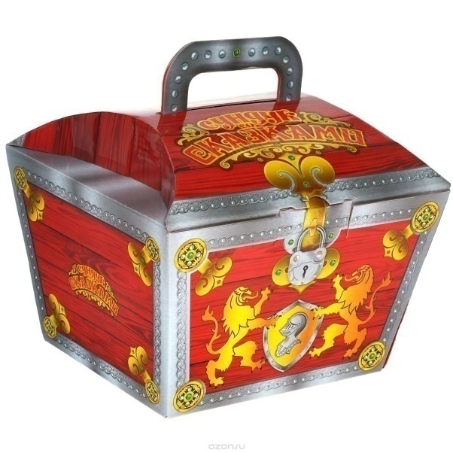
государственное бюджетное общеобразовательное учреждение Самарской области средняя общеобразовательная школа № 2 с.Обшаровка Самарской области структурное подразделение
Детский сад «Журавушка»
НОД в возрастных группах «Основы безопасности жизнедеятельности»
от 04.10.2022г.

Slide 2
ЦЕЛЬ:
- Формирование у воспитанников ответственного отношения к личной безопасности и безопасности окружающих в ОО.

Slide 3
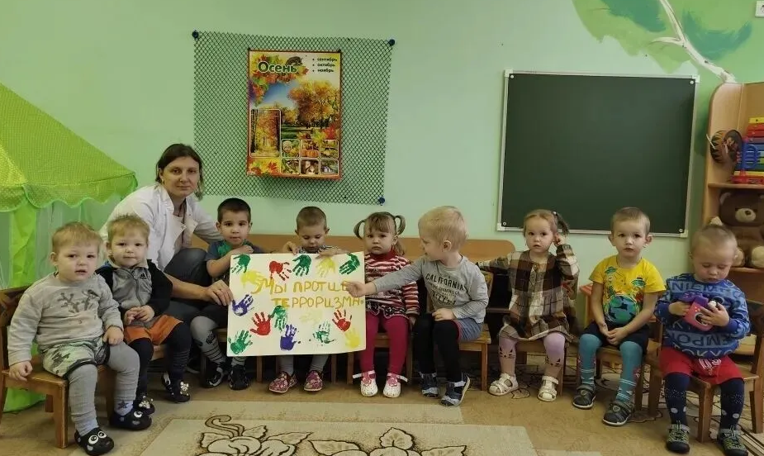
1 младшая группа «Рябинки»

Slide 4
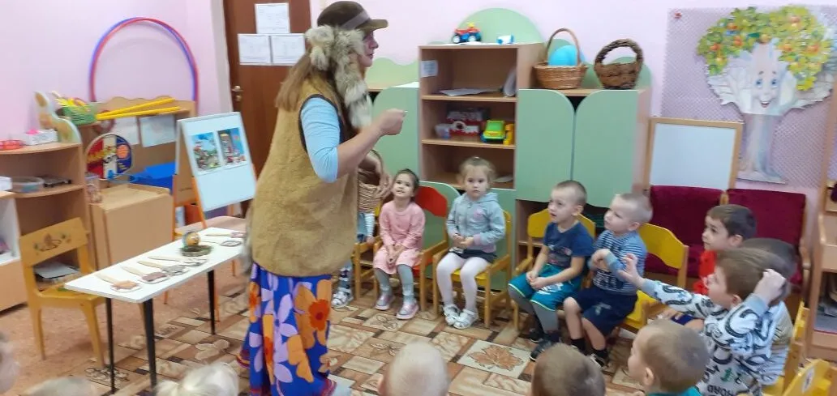
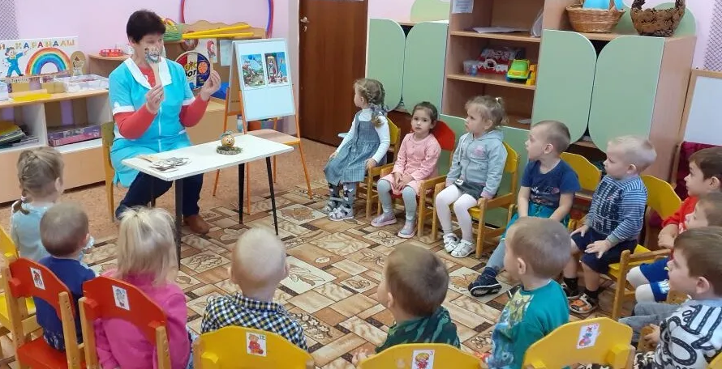
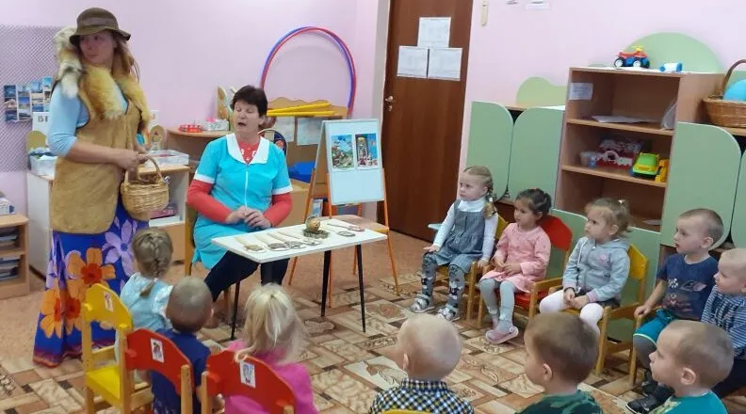
2 младшая группа «Непоседы»

Slide 5
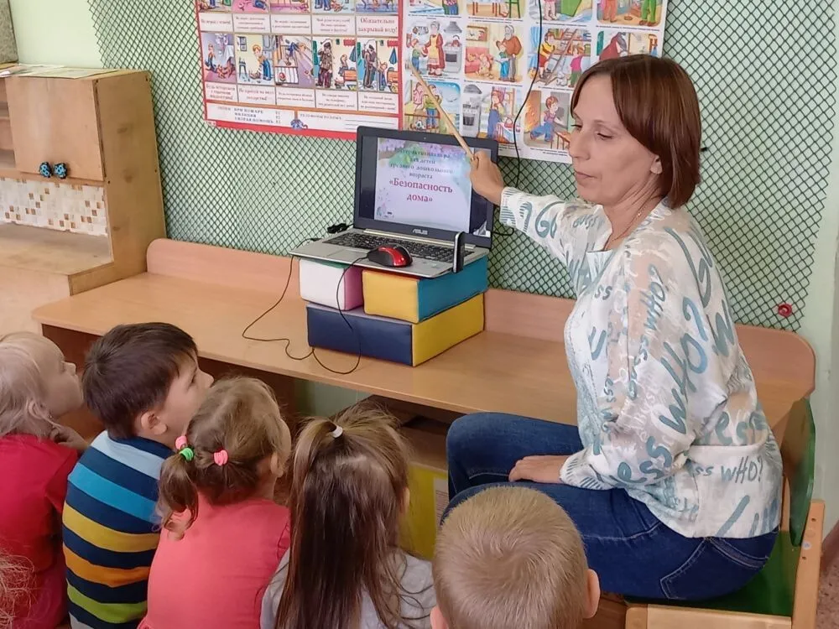
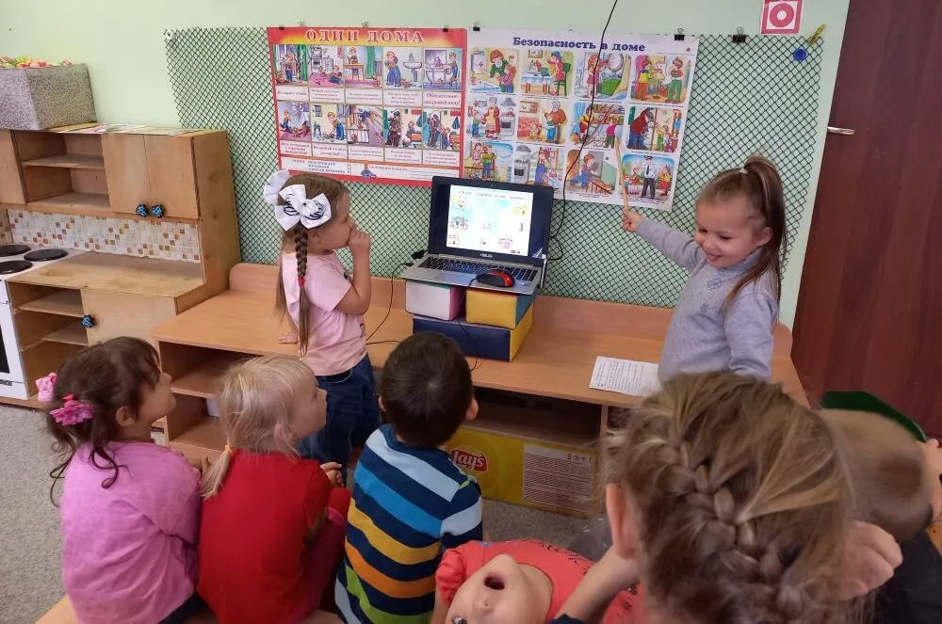
Средняя группа «Карамельки

Slide 6
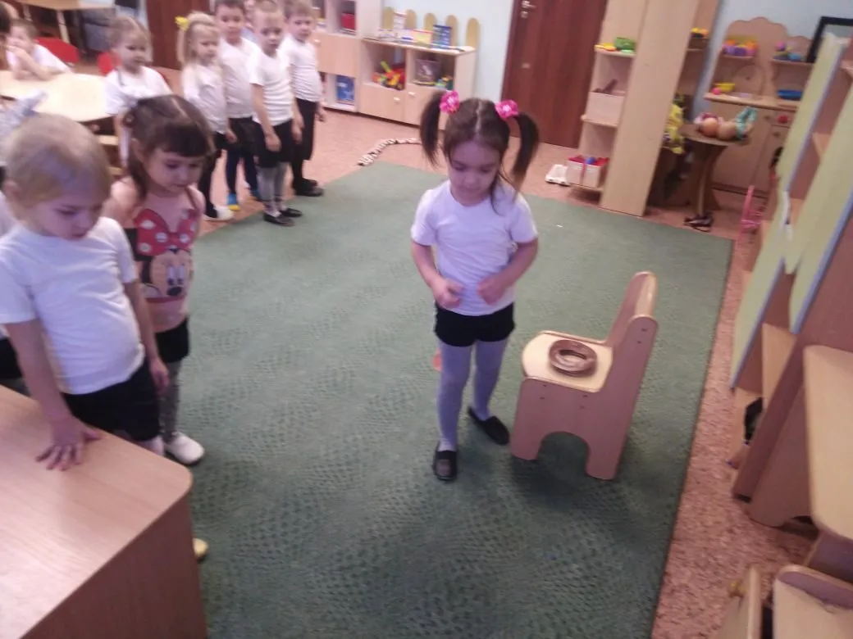
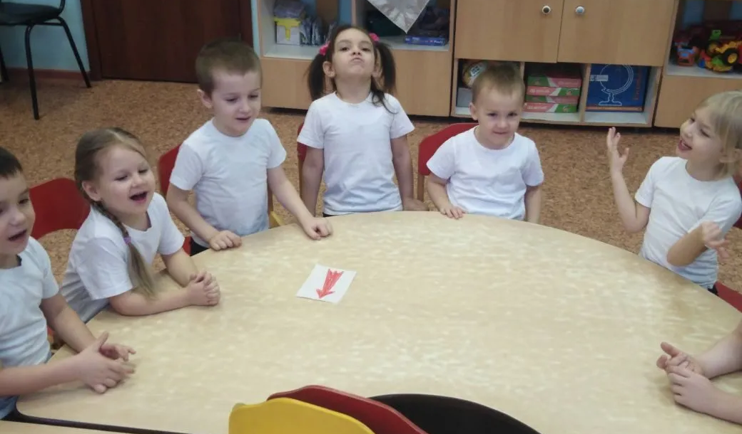
Старший возраст

Slide 7
Старший возраст

